Slide 1

Merapikan kata untuk media sosial menggunakan python
Yoghi ananto
Binar dsc wave 21

Slide 2

pendahuluan
Karna banyaknya kata yang tersusun dengan simbol dari media social. Menyebabkan banyaknya kata yang tidak bisa terbaca.
Banyaknya simbol ini menyebabkan tidak sampainya informasi kepada yang membutuhkan informasi tersebut
Oleh karna itu menggunakan python pada sistem ini diharapkan untuk mempermudah pemprosesan kata dengan mengandalkan library yang tersedia dalam python sehingga dapat menghasilkan kata yang dapat dibaca oleh si penerima informasi dan menghindari kata yang susah untuk dibaca.

Slide 3
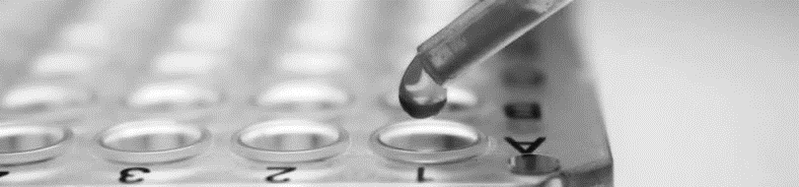
Metode penelitian
Metode penelitian
Data yang dipakai adalah data dari pembersihan kata yang sudah dipublikasikan dalam paper berikut.Lebih spesifik lagi data yang dianalisis adalah data yang memuat kumpulan komentar dan ulasan dalam bahasa indonesia, didapatkan dari binar academy.
Metode analisis yang dipakai dalam penelitian ini menggunakan descriptive analytics.
Karena bertujuan untuk mendeskripsikan pola dari data. Jenis analisis ini dirasa cocok karena berfokus untuk mencari tahu kondisi data dan mempelajari pola suatu data.
Analisisnya diproses dengan berdasarkan kolom yang diproses yakni satu variabel (Univariate Analysis). Dalam prosesnya menerapkan metode Descriptive Statistic dan Visualisasi. Descriptive Statistic digunakan untuk mencari tahu persebaran data secara angka sedangkan visualisasi untuk mencari tahu persebaran data secara visual.

Slide 4
Hasil dan kesimpulan
Berdasarkan analisis yang sudah kita lakukan dapat hasilnya dapat dijabarkan sebagai berikut: Berdasarkan Univariate Analysis:
Dalam Descriptive Statistic menunjukkan data yang di olah memiliki outlier namun tidak terlalu signifikan
Dalam visualisasi menunjukkan:
Menghilangkan setiap simbol yang menyebabkan salah arti dari kata yang di masukkan
Kata yang telah bersihkan menjadi lebih mudah untuk dibaca
Dari hasil tersebut dapat di simpulkan dengan menggunakan python dalam mudah dibaca dan menghilangkan simbol yang menyebabkan kata sulit untuk di baca. dan penggunaan python ini sangat efisien.

Slide 5

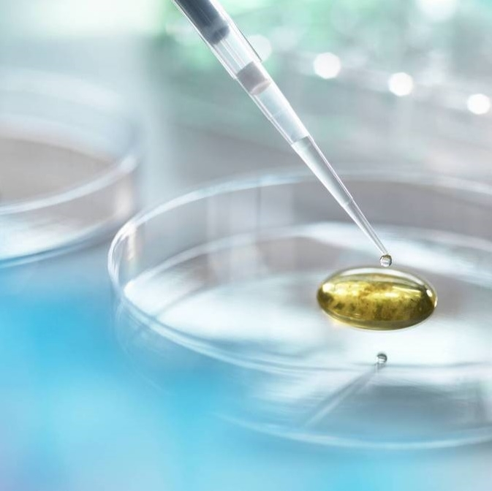
Thank you

